Slide 1


CUADRIPOLOS PASIVOS
CARGADOS
por
Ing. Juan José Garcia Abad
SIGUIENTE

Slide 2



CUADRIPOLOS CARGADOS - Por: Ing. Juan José Garcia Abad -
INDICE
3 INTRODUCCIÓN
4 IMPEDANCIA ITERATIVA DE SALIDA Y DE ENTRADA - GENERALIDADES
5 IMPEDANCIA IMAGEN DE SALIDA Y DE ENTRADA - GENERALIDADES
6 IMPEDANCIA CARACTERÍSTICA DE SALIDA Y DE ENTRADA - GENERALIDADES
7 - 8 IMPEDANCIA ITERATIVA DE SALIDA - DESARROLLO - EJEMPLO
9 = 10 IMPEDANCIA ITERATIVA DE ENTRADA - DESARROLLO - EJEMPLO
11 IMPEDANCIA IMAGEN DE ENTRADA Y SALIDA - DESARROLLO
14 IMPEDANCIA IMAGEN DE ENTRADA Y SALIDA - EJEMPLO
15 IMPEDANCIA CARACTERÍSTICA DE ENTRADA Y SALIDA - DESARROLLO
17 IMPEDANCIA CARACTERÍSTICA DE ENTRADA Y SALIDA - CONCEPTO
18 IMPEDANCIA CARACTERÍSTICA DE ENTRADA Y SALIDA - EJEMPLO
SIGUIENTE

Slide 3

CUADRIPOLOS CARGADOS - Por: Ing. Juan José Garcia Abad -
3
INTRODUCCIÓN: el propósito de esta
presentación es considerar el comportamiento
de los Cuadripolos Pasivos, cuando se cargan
individualmente sus terminales de entrada,
de salida o ambos en forma simultanea.
Consideraremos dos tipos fundamentales de
impedancias de carga, mas un caso particular:
IMPEDANCIA
ITERATIVA
IMPEDANCIA
IMAGEN
IMPEDANCIA
CARACTERÍSTICA
SOLO SE CARGA UN EXTREMO DEL
CUADRIPOLO, APARECE EL MISMO VALOR
DE IMPEDANCIA EN EL OTRO EXTREMO.
IMPEDANCIA
DE CARGA
DEL
CUADRIPOLO
SE CARGAN AMBOS EXTREMOS DEL
CUADRIPOLO Y DENTRO DEL MISMO, SE
OBTIENE EL MISMO VALOR DE IMPEDANCIA
QUE EN LA CARGA.
SE OBTIENE CUANDO EL CUADRIPOLO ES
SIMÉTRICO. PUEDE CARGARSE UN EXTREMO
O AMBOS Y EL MISMO VALOR DE IMPEDANCIA
APARECE EN EL OTRO EXTREMO
ANTERIOR
INDICE
SIGUIENTE

Slide 4
CUADRIPOLOS CARGADOS - Por: Ing. Juan José Garcia Abad -
IMPEDANCIA ITERATIVA DE SALIDA ( Z_{K2} )
4
I_{IN}
I_{OUT}
CUADRIPOLO
NO
SIMÉTRICO
CUADRIPOLO
NO
SIMÉTRICO
E_{IN}
Z_{K2}
E_{OUT}
Z_{IN} = Z_{K2}
NOTA: SOLO CARGAMOS UN EXTREMO DEL CUADRIPOLO
IMPEDANCIA ITERATIVA DE ENTRADA ( Z_{K1} )
I_{IN}
I_{OUT}
CUADRIPOLO
NO
SIMÉTRICO
E_{IN}
Z_{K1}
E_{OUT}
Z_{OUT} = Z_{K1}
NOTA: SOLO CARGAMOS UN EXTREMO DEL CUADRIPOLO
ANTERIOR
INDICE
SIGUIENTE

Slide 5
CUADRIPOLOS CARGADOS - Por: Ing. Juan José Garcia Abad -
IMPEDANCIA IMAGEN DE ENTRADA ( Z_{IM1} )
Y DE SALIDA ( Z_{IM2} )
I_{IN}
I_{OUT}
CUADRIPOLO
NO
SIMÉTRICO
E_{IN}
Z_{IM1}
Z_{IM2}
E_{OUT}
Z_{IN} = Z_{IM1}
Z_{OUT} = Z_{IM2}
NOTA : CARGAMOS AMBOS EXTREMOS DEL CUADRIPOLO SIMULTANEAMENTE
ANTERIOR
INDICE
SIGUIENTE

Slide 6
CUADRIPOLOS CARGADOS - Por: Ing. Juan José Garcia Abad -
6
IMPEDANCIA CARACTERÍSTICA DE
ENTRADA ( Z_{O} ) Y DE SALIDA ( Z_{O} )
I_{IN}
I_{OUT}
CUADRIPOLO
SIMÉTRICO
E_{IN}
Z_{O}
Z_{O}
E_{OUT}
Z_{IN} = Z_{O}
Z_{OUT} = Z_{O}
NOTA : CARGAMOS UN EXTREMO DEL CUADRIPOLO O AMBOS SIMULTANEAMENTE
ANTERIOR
INDICE
SIGUIENTE

Slide 7
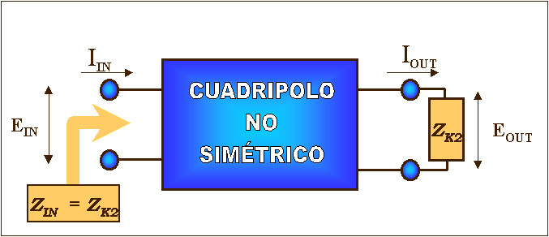
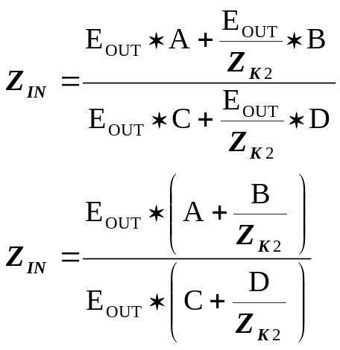

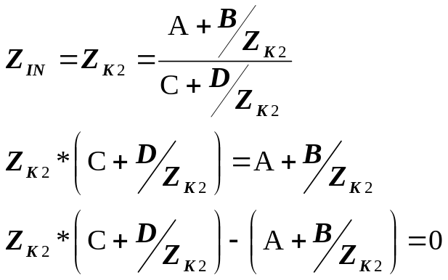
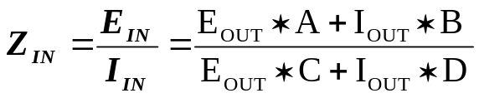
CUADRIPOLOS CARGADOS - Por: Ing. Juan José Garcia Abad -
7
IMPEDANCIA ITERATIVA DE SALIDA - DESARROLLO
DADO EL SIGUIENTE ESQUEMA CIRCUITAL :
REEMPLAZANDO I_{OUT} POR ( E_{OUT} / Z_{K2} )
TENDREMOS :
LAS ECUACIONES DE LOS PARÁMETROS
DE TRANSMISIÓN DIRECTA SERÁN :
SIMPLIFICANDO E_{OUT} , Y RECORDANDO QUE
Z_{IN} SERÁ IGUAL A Z_{K2} TENDREMOS :
DIVIDIENDO AMBAS EXPRESIONES OBTENEMOS
LA IMPEDANCIA DE ENTRADA Z_{IN} :
ANTERIOR
INDICE
SIGUIENTE

Slide 8
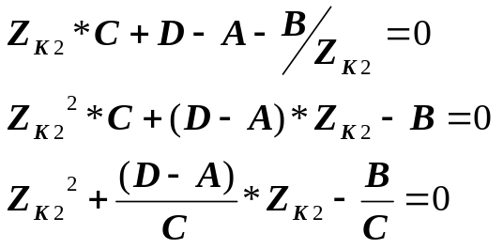
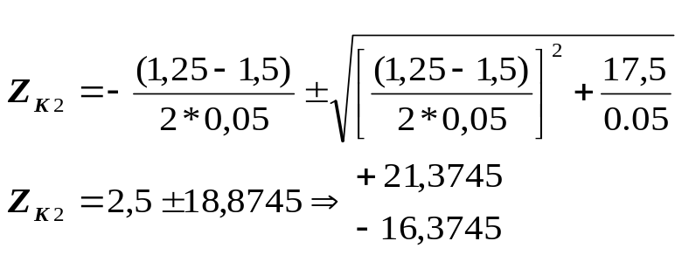
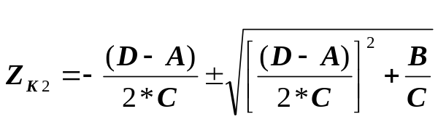
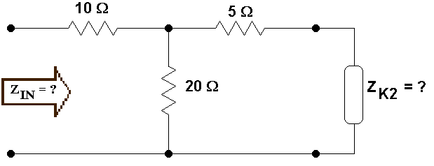
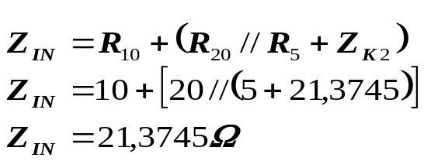
CUADRIPOLOS CARGADOS - Por: Ing. Juan José Garcia Abad -
IMPEDANCIA ITERATIVA DE SALIDA - DESARROLLO
8
OPERANDO y RACIONALIZANDO:
DEL CIRCUITO VEMOS QUE: Z₁₁ = 30Ω , Z₁₂ = 20Ω ,
Z₂₂ = 25 Ω , POR LO TANTO A = 1,5 , B = 17,5 Ω , C=0,05 S y D = 1,25 , APLICANDO LA ULTIMA EXPRESIÓN OBTENEMOS :
DESPEJANDO Z_{K2} :
DADO QUE EL CIRCUITO ES RESISTIVO PURO,
EL RESULTADO NO PUEDE SER NEGATIVO POR
LO QUE : Z_{K2} =21,3745 Ω . COMO COMPROBACIÓN
CALCULAMOS LA IMPEDANCIA DE ENTRADA
Z_{IN} CON LA Z_{K2} CONECTADA A LA SALIDA:
EJEMPLO :
ANTERIOR
INDICE
SIGUIENTE

Slide 9
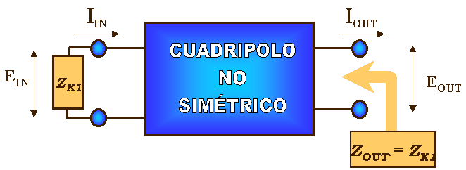
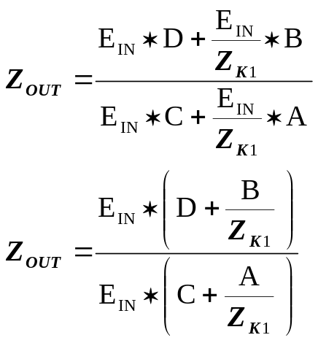



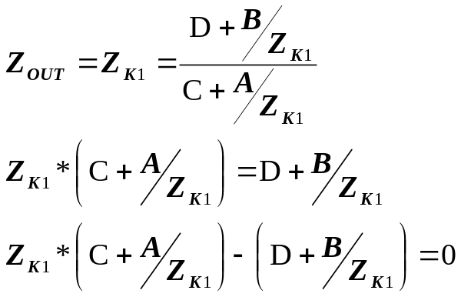
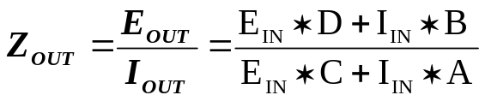
CUADRIPOLOS CARGADOS - Por: Ing. Juan José Garcia Abad -
IMPEDANCIA ITERATIVA DE ENTRADA - DESARROLLO
9
DADO EL SIGUIENTE ESQUEMA CIRCUITAL :
REEMPLAZANDO I_{IN} POR ( E_{IN} / Z_{K1} )
TENDREMOS :
LAS ECUACIONES DE LOS PARÁMETROS
DE TRANSMISIÓN ÌNVERSA SERÁN :
RECORDANDO QUE :
SIMPLIFICANDO E_{IN} , Y RECORDANDO QUE
Z_{OUT} SERÁ IGUAL A Z_{K1} TENDREMOS :
DIVIDIENDO AMBAS EXPRESIONES OBTENEMOS
LA IMPEDANCIA DE SALIDA Z_{OUT} :
ANTERIOR
INDICE
SIGUIENTE

Slide 10
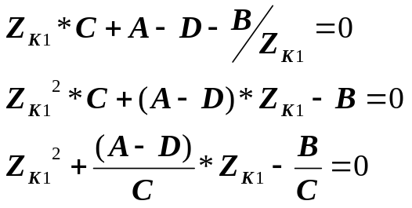
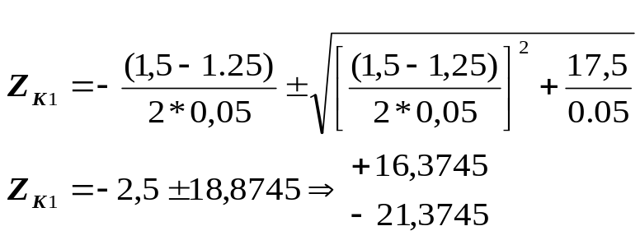
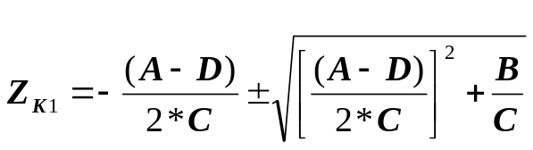
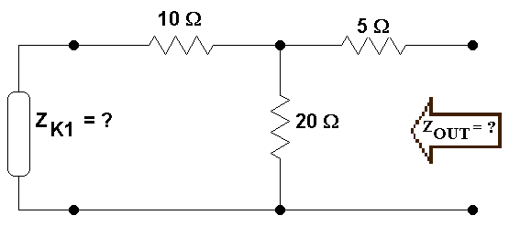
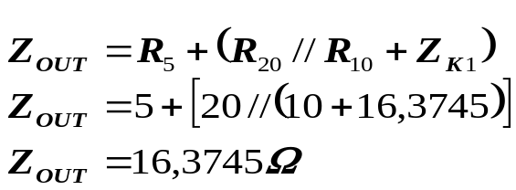
CUADRIPOLOS CARGADOS - Por: Ing. Juan José Garcia Abad -
IMPEDANCIA ITERATIVA DE ENTRADA - DESARROLLO
DEL CIRCUITO VEMOS QUE: Z₁₁ = 30Ω , Z₁₂ = 20Ω ,
Z₂₂ = 25 Ω , POR LO TANTO A = 1,5 , B = 17,5 Ω , C=0,05 S y D = 1,25 , APLICANDO LA ULTIMA EXPRESIÓN OBTENEMOS :
DESPEJANDO Z_{K1} :
DADO QUE EL CIRCUITO ES RESISTIVO PURO,
EL RESULTADO NO PUEDE SER NEGATIVO POR
LO QUE : Z_{K1} =16,3745 Ω . COMO COMPROBACIÓN
CALCULAMOS LA IMPEDANCIA DE SALIDA
Z_{OUT} CON LA Z_{K1} CONECTADA A LA ENTRADA:
EJEMPLO :
INDICE
ANTERIOR
INDICE
ANTERIOR
SIGUIENTE
SIGUIENTE

Slide 11
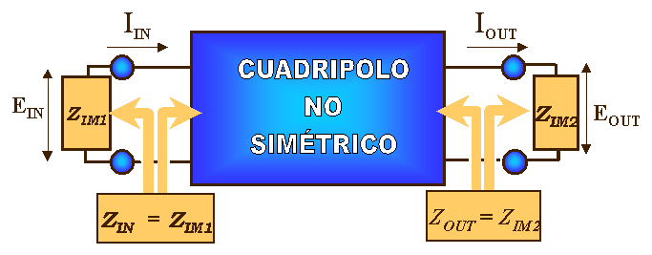
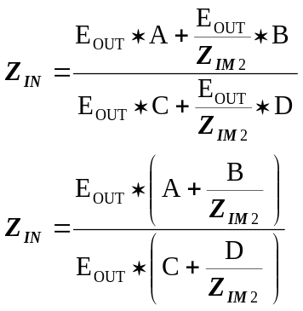
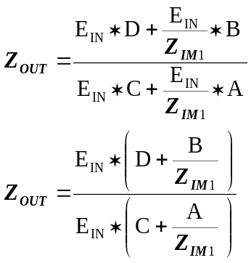
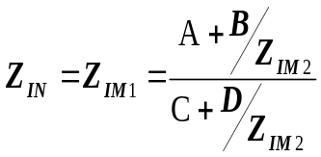
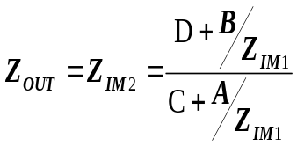
CUADRIPOLOS CARGADOS - Por: Ing. Juan José Garcia Abad -
IMPEDANCIA IMAGEN DE ENTRADA Y SALIDA - DESARROLLO
11
DADO EL SIGUIENTE ESQUEMA CIRCUITAL :
REEMPLAZANDO EN LA EXPRESION
( 4 ) I_{OUT} POR ( E_{OUT} / Z_{IM2} ) Y EN la ( 5 ) I_{IN} POR ( E_{IN} / Z_{IM1} ), TENDREMOS :
LAS ECUACIONES DE LOS PARÁMETROS
DE TRANSMISIÓN DIRECTA E INVERSA SERÁN :
( 1 )
( 6)
( 7 )
SIMPLIFICANDO E_{OUT} EN LA EXPRESIÓN (6) Y
E_{IN} , EN LA EXPRESIÓN (7) Y RECORDANDO
QUE Z_{IN} SERÁ IGUAL A Z_{IM1} Y QUE Z_{OUT} SERÁ
IGUAL A Z_{IM2} TENDREMOS :
( 2 )
RECORDANDO QUE :
( 3 )
DIVIDIENDO TENSIONES Y CORRIENTES EN LAS EXPRESIONES ( 1 ) Y ( 3 ) OBTENEMOS LA
IMPEDANCIA DE ENTRADA Z_{IN} Y LA IMPEDANCIA
DE SALIDA Z_{OUT} :
( 8 )
( 9 )
INTRODUCIMOS EL VALOR DE Z_{IM2} EN LA
EXPRESIÓN (8) Y EL VALOR DE Z_{IM1} EN LA
EXPRESIÓN (9) :
( 4)
( 5)
ANTERIOR
SIGUIENTE
INDICE

Slide 12
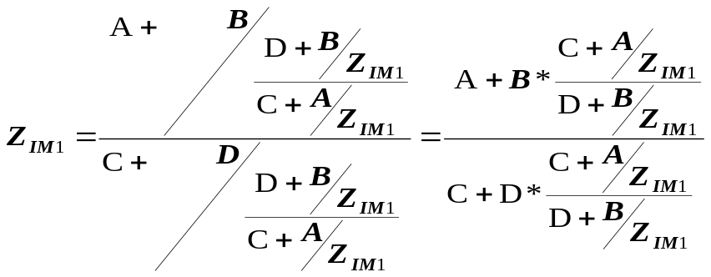
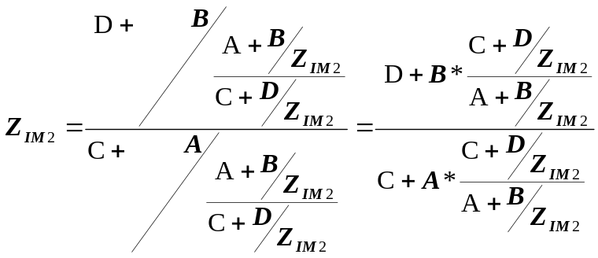
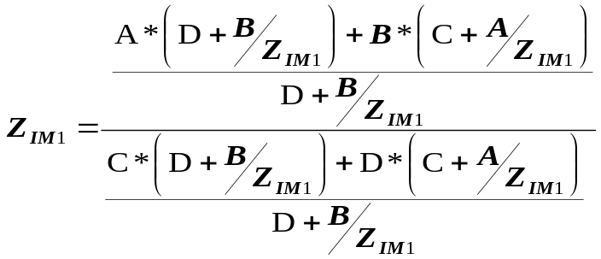
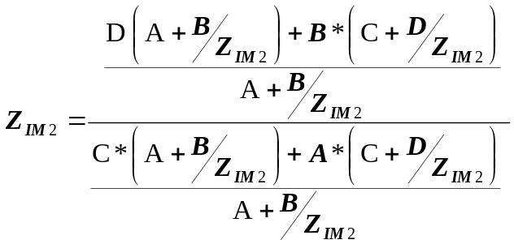
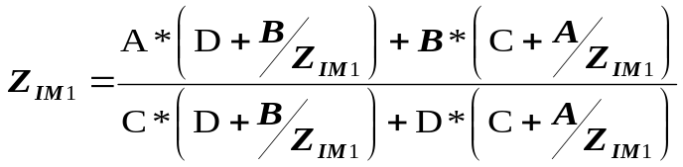
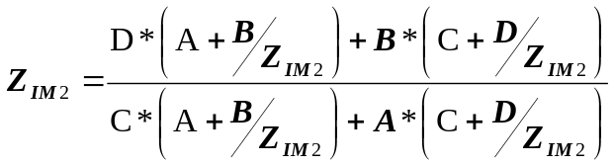
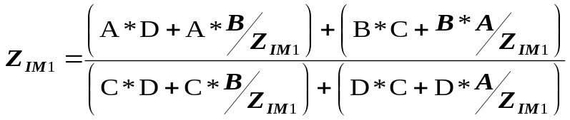
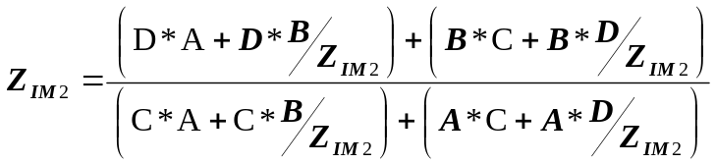
CUADRIPOLOS CARGADOS - Por: Ing. Juan José Garcia Abad -
IMPEDANCIA IMAGEN DE ENTRADA Y SALIDA - DESARROLLO
( 10 )
SACAMOS COMUN DENOMINADOR
( 11 )
( 12 )
( 13 )
SIMPLIFICAMOS
( 14 )
( 15 )
OPERAMOS
( 16 )
INDICE
( 17 )
ANTERIOR
SIGUIENTE

Slide 13
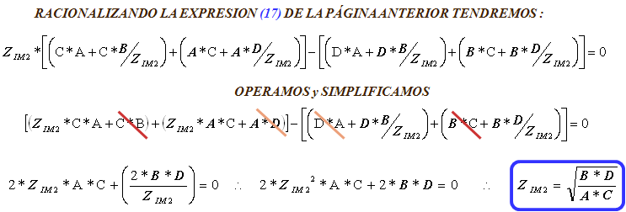
CUADRIPOLOS CARGADOS - Por: Ing. Juan José Garcia Abad -
IMPEDANCIA IMAGEN DE ENTRADA Y SALIDA - DESARROLLO
13
RACIONALIZANDO LA EXPRESION (16) DE LA PÁGINA ANTERIOR TENDREMOS :
OPERAMOS y SIMPLIFICAMOS
ANTERIOR
INDICE
SIGUIENTE

Slide 14
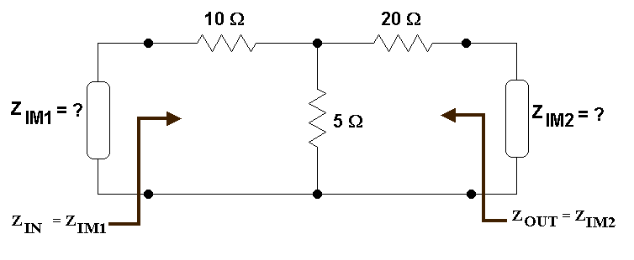
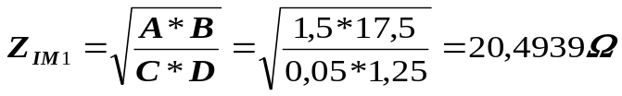
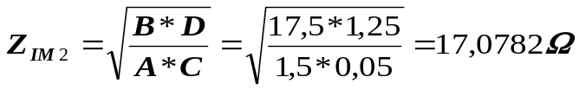
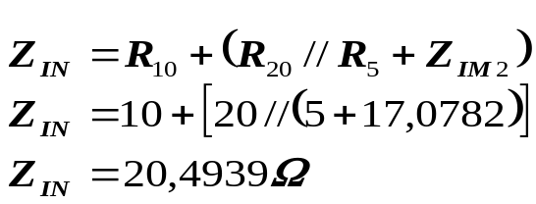
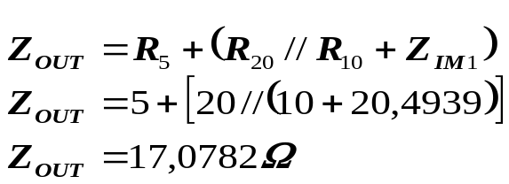
CUADRIPOLOS CARGADOS - Por: Ing. Juan José Garcia Abad -
IMPEDANCIA IMAGEN DE ENTRADA Y SALIDA - EJEMPLO
14
EJEMPLO :
DEL CIRCUITO VEMOS QUE: Z₁₁ = 30Ω , Z₁₂ = Z₂₁ = 20Ω , Z₂₂ = 25 Ω ,
POR LO TANTO A = 1,5 , B = 17,5 Ω , C=0,05 S y D = 1,25 , LAS EXPRESIÓNES DE Z_{IM1} Y Z _{IM2} OBTENEMOS :
COMO COMPROBACIÓN CALCULAMOS PRIMERO,
LA IMPEDANCIA DE ENTRADA DESCONECTANDO
Z_{IM1} Y CON LA SALIDA CARGADA CON Z_{IM2} :
Y LUEGO, CALCULAMOS LA IMPEDANCIA DE
SALIDA, DESCONECTANDO Z_{IM2} Y CON LA
ENTRADA CARGADA CON Z_{IM1} :
ANTERIOR
INDICE
SIGUIENTE

Slide 15
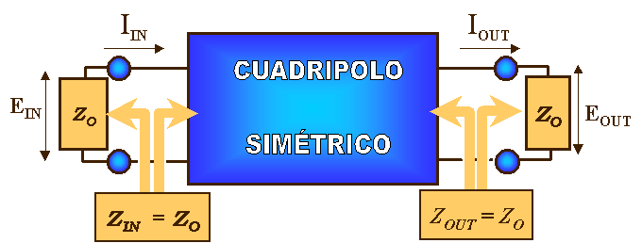
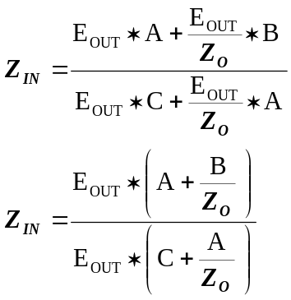
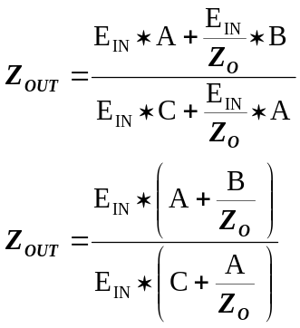
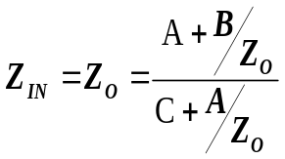
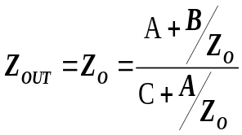
CUADRIPOLOS CARGADOS - Por: Ing. Juan José Garcia Abad -
IMPEDANCIA CARACTERÍSTICA DE ENTRADA Y SALIDA - DESARROLLO
15
DADO EL SIGUIENTE ESQUEMA CIRCUITAL :
REEMPLAZANDO EN LA EXPRESION ( 4 ) I_{OUT} POR ( E_{OUT} / Z_{O} ) Y EN LA ( 5 ) I_{IN} POR ( E_{IN} / Z_{O} ), Y RECORDANDO QUE POR SER EL CUADRIPOLO SIMÉTRICO A = D , TENDREMOS :
LAS ECUACIONES DE LOS PARÁMETROS
DE TRANSMISIÓN DIRECTA E INVERSA SERÁN :
( 1 )
( 2 )
( 6)
( 7 )
SIMPLIFICANDO E_{OUT} EN LA EXPRESIÓN (6) Y
E_{IN} , EN LA EXPRESIÓN (7) Y RECORDANDO
QUE Z_{IN} SERÁ IGUAL A Z_{O} Y QUE Z_{OUT} SERÁ
TAMBIEN IGUAL A Z_{O} TENDREMOS :
RECORDANDO QUE :
( 3 )
DIVIDIENDO TENSIONES Y CORRIENTES EN LAS EXPRESIONES ( 1 ) Y ( 3 ) OBTENEMOS LA
IMPEDANCIA DE ENTRADA Z_{IN} Y LA IMPEDANCIA
DE SALIDA Z_{OUT} :
( 8 )
( 9 )
VEMOS QUE LA EXPRESIÓN (8) Y LA EXPRESIÓN
(9) SON IGUALES .
( 4)
( 5)
ANTERIOR
INDICE
SIGUIENTE

Slide 16
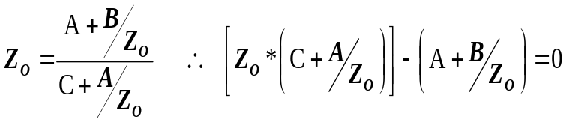
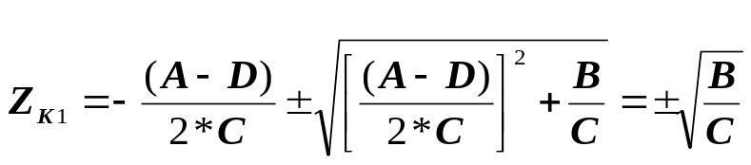
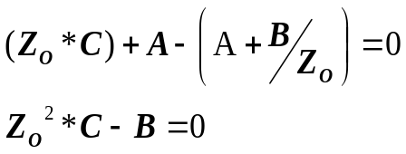
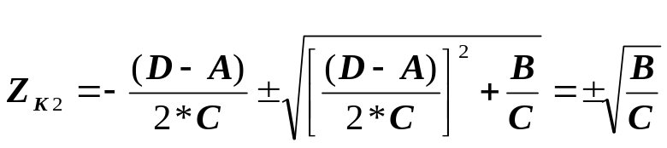
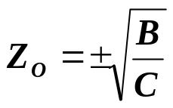
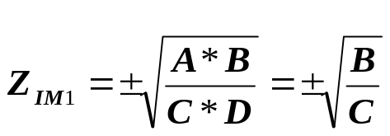
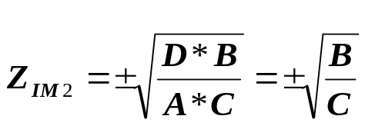
CUADRIPOLOS CARGADOS - Por: Ing. Juan José Garcia Abad -
IMPEDANCIA CARACTERÍSTICA DE ENTRADA Y SALIDA - DESARROLLO
16
DESPEJANDO Z_{O} DE CUALQUIERA DE LAS
EXPRESIONES ANTERIORES, OBTENEMOS :
DADO QUE TENEMOS UN CUADRIPOLO
SIMÉTRICO Z₁₁ = Z₂₂ Y POR LO TANTO A = D
SIMPLIFICANDO EN LAS EXPRESIONES DE
IMPEDANCIA ITERATIVA Y DE
IMPEDANCIA IMAGEN, TENDREMOS :
0
0
0
0
FINALMENTE :
IMPEDANCIAS ITERATIVAS
RECORDANDO LAS EXPRESIONES DE LA
IMPEDANCIA ITERATIVA DE SALIDA Y DE
ENTRADA Y LAS EXPRESIONES DE LA
IMPEDANCIA IMAGEN DE SALIDA Y DE
ENTRADA,, VEREMOS QUE SI EL CUADRIPOLO
ES SIMÉTRICO, TODAS LAS IMPEDANCIAS
DE CARGA SE HACEN IGUAL A LA
IMPEDANCIA CARACTERÍSTICA ⇒ Z_{O}.
IMPEDANCIAS IMÁGENES
ANTERIOR
SIGUIENTE
INDICE

Slide 17
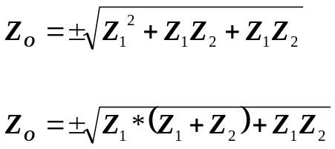








CUADRIPOLOS CARGADOS - Por: Ing. Juan José Garcia Abad -
IMPEDANCIA CARACTERÍSTICA DE ENTRADA Y SALIDA - CONCEPTO
17
REALIZAREMOS ALGUNAS OPERACIONES
A LA EXPRESIÓN DE LA IMPEDANCIA
CARACTERÍSTICA PARA SACAR ALGUNAS
CONCLUSIONES :
SACANDO FACTOR COMÚN EN LA ÚLTIMA EXPRESIÓN (Z₁ + Z₂ ) TENDREMOS :
( A )
Z_{IN OC}
Z_{IN SH}
EN UN CUADRIPOLO DEL TIPO “ T ” COMO
EL DE LA FIGURA,TENDREMOS :
EL PRIMER PARÉNTESIS ES IGUAL A LA IMPEDANCIA DE ENTRADA CON LA SALIDA EN CIRCUITO ABIERTO Z_{IN OC} = Z₁+ Z₂ , MIENTRAS QUE EL SEGUNDO PARÉNTESIS ES IGUAL A LA IMPEDANCIA DE ENTRADA CON LA SALIDA EN CORTO CIRCUITO Z_{IN SH} = Z₁+ (Z₁ //Z₂). POR LO TANTO LA IMPEDANCIA CARACTERISTICA Z_{O} ES IGUAL A LA MEDIA GEOMÉTRICA ENTRE LAS IMPEDANCIAS DE CIRCUITO ABIERTO Y DE CORTO CIRCUITO TOMANDO COMO REFERENCIA UNO DE LOS EXTREMOS DEL CUADRIPOLO SIMÉTRICO.
REEMPLAZANDO EN LA EXPRESIÓN ( A ) ,TENDREMOS :
O
NOTA: EN CIRCUITOS RESISTIVOS PUROS RECUERDE QUE :
ANTERIOR
INDICE
SIGUIENTE

Slide 18




CUADRIPOLOS CARGADOS - Por: Ing. Juan José Garcia Abad -
IMPEDANCIA CARACTERÍSTICA DE ENTRADA Y SALIDA - EJEMPLO
18
EJEMPLO :
DEL CIRCUITO VEMOS QUE: Z₁₁ = Z₂₂ = 15Ω , Z₁₂ = Z₂₁ = 5Ω . POR LO TANTO A = D = 3 , B = 40Ω , Y C = 0,2 S . ANALIZAREMOS EL VALOR DE Z_{O} DE LAS DOS FORMAS DESARROLLADAS EN PÁGINAS ANTERIORES:
METODO (1):
METODO (2):
COMO COMPROBACIÓN CALCULAMOS LA IMPEDANCIA DE ENTRADA Z_{IN} , DESCONECTANDO LA IMPEDANCIA Z_{O} DE LA ENTRADA Y CON LA SALIDA CARGADA CON Z_{O} :
ANTERIOR
INDICE
SIGUIENTE

Slide 19
CUADRIPOLOS CARGADOS - Por: Ing. Juan José Garcia Abad -
19
FIN DE LA
PRESENTACIÓN
ANTERIOR
INDICE

